Slide 1

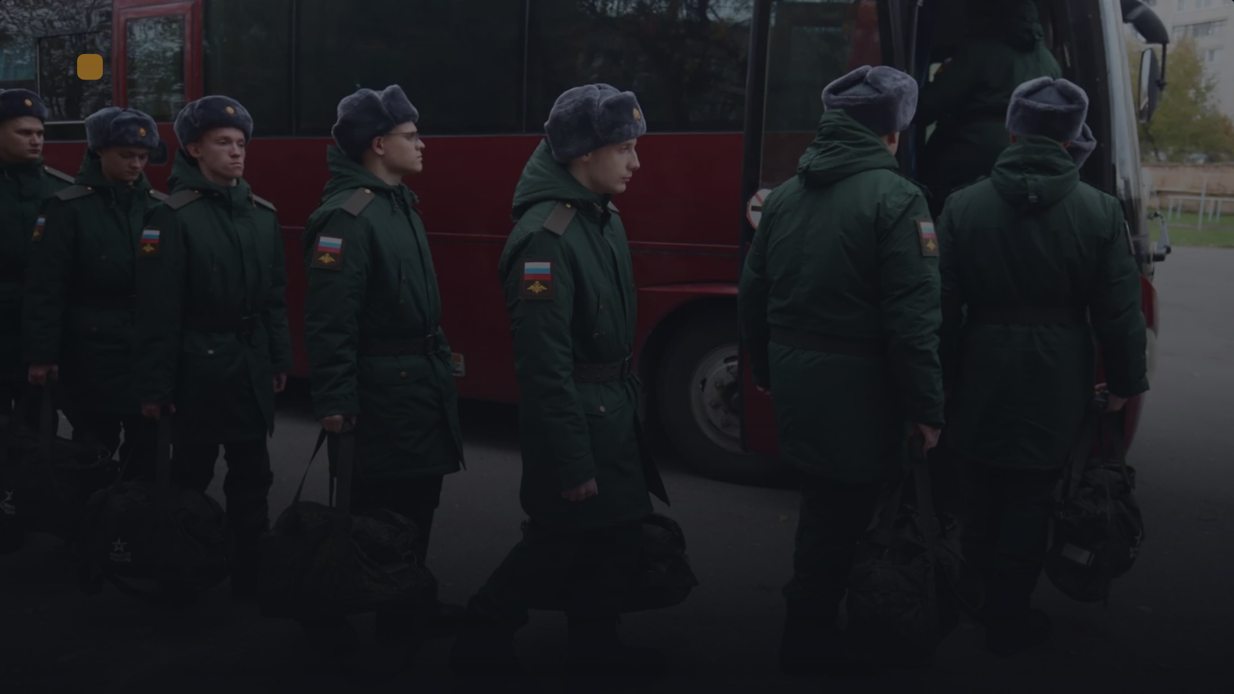
Смена-Логистик
Коммерческое предложение · Смена-Логистик
Сменные маршруты для сотрудников вашего предприятия — под ключ
18 автобусов на 22–45 мест, 240 рейсов в неделю, работаем с 2019 года. Берём на себя перевозку смен, а вы снимаете с себя парк, водителей и опоздания.
Менеджер по работе с предприятиями · Смена-Логистик
Notes:
Здравствуйте. Мы — транспортная компания «Смена-Логистик», возим сотрудников предприятий сменными маршрутами с 2019 года. Пишем вам, потому что знаем: на производстве смены начинаются строго по часам, а свой транспорт — это постоянная головная боль. У нас 18 автобусов на 22–45 мест и 240 рейсов в неделю, шесть предприятий уже ездят с нами. Предлагаю потратить пять минут: покажу, что обычно болит у тех, кто возит сам, и как это выглядит у нас.

Slide 2

Почему именно вам
Свой транспорт — это постоянная ручная работа кадровой службы
Сменные перевозки вы закрываете своим парком и штатными водителями. Кадровая служба вручную держит графики, подмены, больничные, а сбой на маршруте — это простой смены. Мы делаем именно это с 2019 года: 18 автобусов на 22–45 мест, 240 рейсов в неделю.
Notes:
Мы написали вам не по рассылке: мы видим, что перевозку смен предприятие закрывает своими силами — свой парк, водители в штате. Это рабочий вариант, но у него есть скрытая цена: графики, подмены, отпуска и больничные водителей держит на себе кадровая служба, а любой сбой на маршруте сразу ударяет по началу смены. Мы не берёмся оценивать, хорошо или плохо у вас это устроено, — вопрос в другом: сколько часов вашей команды уходит на это каждую неделю. Сменные перевозки — наша основная работа с 2019 года, у нас 18 автобусов на 22–45 мест и 240 рейсов в неделю. Поэтому дальше я коротко покажу, что обычно болит у предприятий с собственным транспортом и как выглядит тот же процесс у перевозчика.

Slide 3

Проблемы
Что обычно болит у предприятия со своим транспортом
01
02
Простой водителей между рейсами
Опоздания смены
Водитель ждёт следующего выхода, а зарплата идёт. В сменном графике это оплаченное время без движения.
Сбой на маршруте — и смена стартует позже. На заводе это простой линии и переработки в конце смены.
03
04
Содержание и ремонт парка
Отпуска и больничные водителей
ТО, запчасти, стоянка, медосмотры и путевая документация — постоянные расходы вне зависимости от загрузки.
Закрыть смену нечем: подменного водителя нет, а рейс отменить нельзя — люди ждут на остановке.
Notes:
Мы не первый год работаем с производствами и видим одну и ту же картину. Свой транспорт кажется дешевле, пока не начнёшь считать простои водителей между рейсами и опоздания смены. Отдельная головная боль — парк: ремонт, стоянка, медосмотры, документация — расходы идут, даже когда автобус стоит. И самый острый момент — отпуска и больничные: закрыть смену просто нечем, а рейс отменить нельзя. Именно эти четыре узла мы и берём на себя — сейчас покажу, как это устроено.

Slide 4
Предложение
Что мы предлагаем
01
02
Автобусы с водителями
Сменные маршруты по вашему графику
18 автобусов на 22–45 мест, 240 рейсов в неделю. Водители со стажем и допусками к сменным перевозкам — в штате перевозчика.
Маршруты строим под расписание смен предприятия: доставка к началу смены и развоз после её окончания, включая ночные смены.
03
Диспетчерская и замены
Круглосуточное сопровождение рейсов: контроль выхода на линию, замена автобуса при сбое — без участия заказчика.
Notes:
Коротко о сути: мы забираем на себя всю перевозку сотрудников по сменам — вам не нужно держать свой парк, водителей и диспетчерскую. В составе услуги три вещи: автобусы на 22–45 мест с водителями, маршруты, построенные под график именно ваших смен, и круглосуточное диспетчерское сопровождение с заменой машины при сбое. Сейчас у нас 18 автобусов и 240 рейсов в неделю, работаем с 2019 года и обслуживаем 6 предприятий — то есть речь не о разовом заказе, а о постоянной сменной логистике. Дальше покажу, как выглядит запуск: от заявки до первого рейса проходит несколько дней.

Slide 5


Процесс запуска
Как это устроено: от заявки до первого рейса
1
2
3
Заявка и расчёт маршрутов
Согласование графика и выпуск автобусов
Старт регулярных рейсов
Автобусы выходят на маршруты по расписанию, диспетчерская следит за рейсами. От вас — обратная связь. Срок: с согласованной даты.
Присылаете точки сбора и график смен. Считаем маршруты и число машин. От вас — адреса и ответственный. Срок: 2–3 дня.
Согласуем расписание под ваши смены, закрепляем машины и водителей, оформляем допуски. От вас — пропуска. Срок: 3–5 дней.
Notes:
Запуск сменных перевозок не требует от вас ни закупки автобусов, ни найма водителей — только заявка и согласование. Сначала мы считаем маршруты по вашим точкам сбора и графику смен: это два-три дня. Затем согласуем расписание, закрепляем машины и водителей, оформляем допуски — ещё три-пять дней. После этого автобусы выходят на регулярные рейсы, а диспетчерская следит за каждым выходом. От предприятия на всех этапах нужны только адреса, график и ответственный за взаимодействие. Дальше покажу, из чего складывается цена рейса.

Slide 6

Стоимость
Сколько стоит рейс
от 6 900 ₽
до 31.12.2026
по маршрутам
Стартовая цена рейса
Цены действуют
Длина маршрута, число рейсов, часы водителя, вместимость
Цена рейса не меняется до конца 2026 года
Точная смета
Считаем по вашим маршрутам после короткого разговора
Точной сметы на слайде нет — расчёт делается по вашим маршрутам.
Цены действительны до конца 2026 года
Notes:
Цена рейса не берётся с потолка — она складывается из четырёх понятных параметров: протяжённости маршрута, числа рейсов в неделю, времени работы водителя и вместимости автобуса. От какой суммы мы стартуем — от шести тысяч девятисот рублей за рейс. Эта цена действует до конца две тысячи двадцать шестого года, то есть вы фиксируете бюджет заранее. Точную смету мы не рисуем вслепую: считаем её по вашим маршрутам, когда увидим график смен и точки сбора. Поэтому следующий шаг — короткий разговор и расчёт под вас.

Slide 7
Кейс клиента
Что изменилось за полгода
1,5%
320
от 6 900 ₽
стоимость рейса по договору
опозданий смены: было 7%
сотрудников на трёх сменах
Результаты за 2025 год и первое полугодие 2026 года
Notes:
Покажу, как это выглядит на практике. У завода-клиента 320 сотрудников на трёх сменах, и раньше 7% опозданий смены происходили именно из-за транспорта. Через полгода работы доля опозданий упала до 1,5% — это результаты 2025 года и первого полугодия 2026-го. Стоимость одного рейса в этом кейсе — от 6 900 рублей. Дальше расскажу, чем мы подтверждаем надёжность.

Slide 8
Надёжность
Чем подтверждаем надёжность
18
240
6
Автобусов в парке
Рейсов в неделю
Предприятий обслуживаем
Вместимость 22–45 мест
Сменные маршруты по графику
Работаем с 2019 года
24/7
100%
Да
Диспетчерская 24/7
Допуски водителей
Страхование пассажиров
Замена автобуса при поломке
К сменным перевозкам
На каждом рейсе
Парк, допуски и диспетчерская снимают риски сбоев на сменных маршрутах.
Данные компании «Смена-Логистик», 2025 — первое полугодие 2026
Notes:
Надёжность здесь не лозунг, а набор конкретных вещей. В парке 18 автобусов на 22–45 мест, мы делаем 240 рейсов в неделю и с 2019 года обслужили 6 предприятий — то есть сменные графики для нас ежедневная практика, а не разовая задача. Все водители имеют допуски к сменным перевозкам, пассажиры застрахованы на каждом рейсе. Диспетчерская работает круглосуточно: если автобус сломался, мы поднимаем замену и вы об этом узнаёте уже постфактум, а не в момент, когда смена стоит у проходной. Именно это закрывает главный риск HR — что люди не доедут и план смены сорвётся.

Slide 9



Следующий шаг
Точки сбора и адреса цехов — откуда и куда везти смены
Один шаг: 30 минут разговора и расчёт по вашим маршрутам
График смен и время начала — привяжем рейсы к вашему расписанию
Число сотрудников на смене — подберём автобусы на 22–45 мест
Текущие маршруты, если они есть — сравним и предложим оптимальный
Расчёт бесплатный. Чтобы посчитать точно, пришлите данные по маршрутам — остальное сделаем мы.
30 минут разговора — согласуем удобное время и формат
Notes:
Предлагаю не обсуждать теорию, а сделать один конкретный шаг: тридцать минут разговора, на котором мы разберём ваши маршруты и посчитаем стоимость. Для расчёта нужен минимум — точки сбора и адреса цехов, график смен с временем начала, число сотрудников на смене и текущие маршруты, если они у вас уже есть. Ничего готовить заранее не надо: пришлите то, что есть под рукой, остальное уточним в разговоре. Расчёт бесплатный и ни к чему не обязывает — вы просто увидите цифру по своим маршрутам. Если удобно, назовите время на этой неделе, и я пришлю приглашение.

Slide 10
Контакты
Спасибо за внимание
Пришлите график смен — вернёмся с расчётом маршрутов за три рабочих дня.
Менеджер
Телефон
Почта
Алексей Морозов, менеджер по корпоративным перевозкам
+7 (900) 000-00-00
morozov@example.ru
Notes:
На этом всё. Ещё раз коротко: мы возим смены сотрудников на предприятия с 2019 года, у нас 18 автобусов на 22–45 мест и 240 рейсов в неделю. Пришлите график смен — этого достаточно, чтобы мы вернулись с расчётом маршрутов. Связь со мной — телефон и почта на экране, отвечаю в рабочее время. Спасибо, что дочитали, и до связи.

